Slide 1

پی پت ها

Slide 2
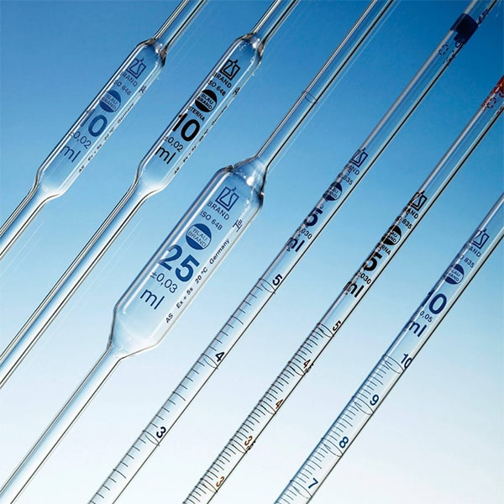
تعریف:
برداشت اندازه های دقیق و توانایی تکرار آن
از جنس بروسیلیکات

Slide 3
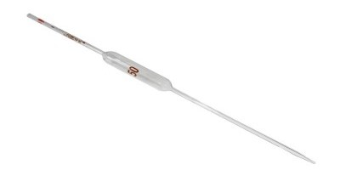
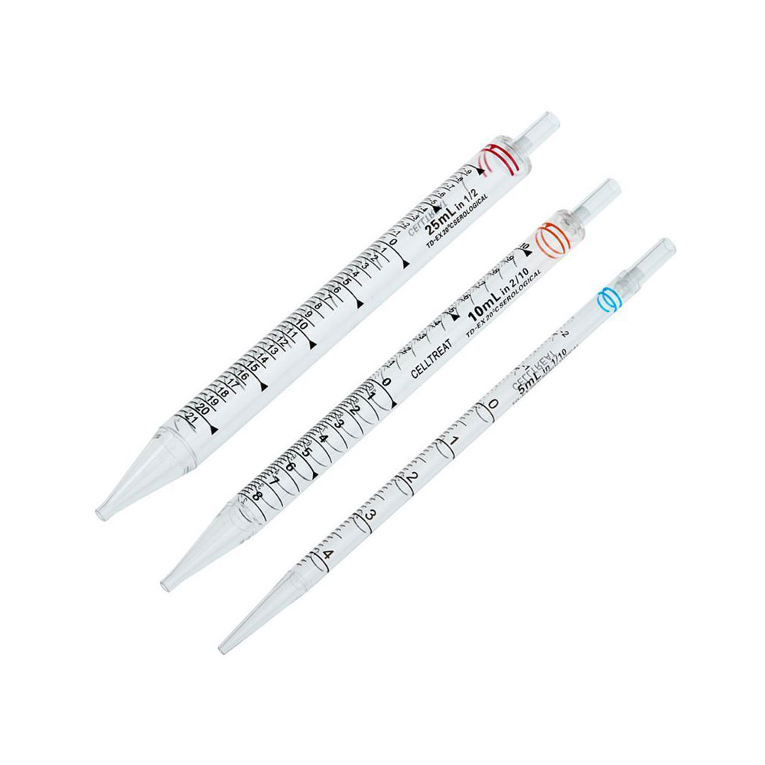
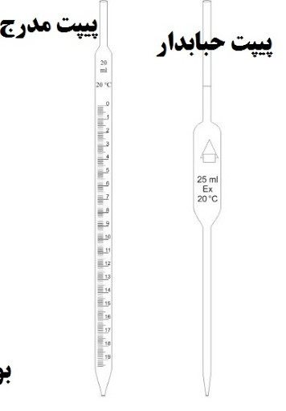
تقسیم بندی
استفاده و کاربرد:
1.گنجایشی TC یا IN
پیپت Washout: مثل پیپت سالی برای اندازه گیری هموگلوبین
2.تحویلی TD یا EX
Drain Out (والومتریک)
Blow Out (سرولوژیک)
تقسیم بندی کلی:
1.حجمی انتقالی
. حجم سنجی (مایعات رقیق و غیر ویسکوز،1235 و 10)
. استوالدفولین (مایعات ویسکوز مثل سرم یا پلاسما) 123 و 5/.
2.مدرج (اندازه گیری دقیق نیاز نیست)
. مور (درجه بندی تا نوک پیپت ادامه ندارد) Drain out
. سرولوژیک (درجه بندی تا نوک پیپت است) دارای یک حلقه رنگی یا دو حلقه رنگی در قسمت دهانی

Slide 4
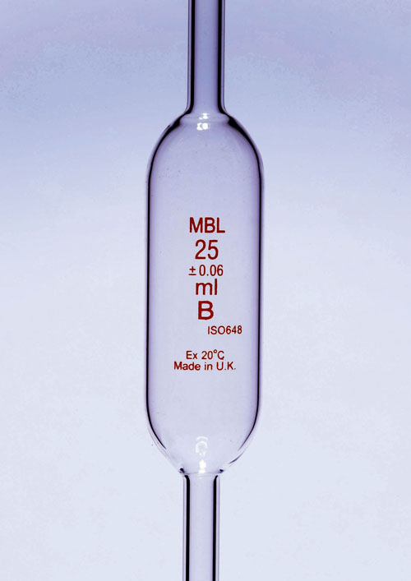
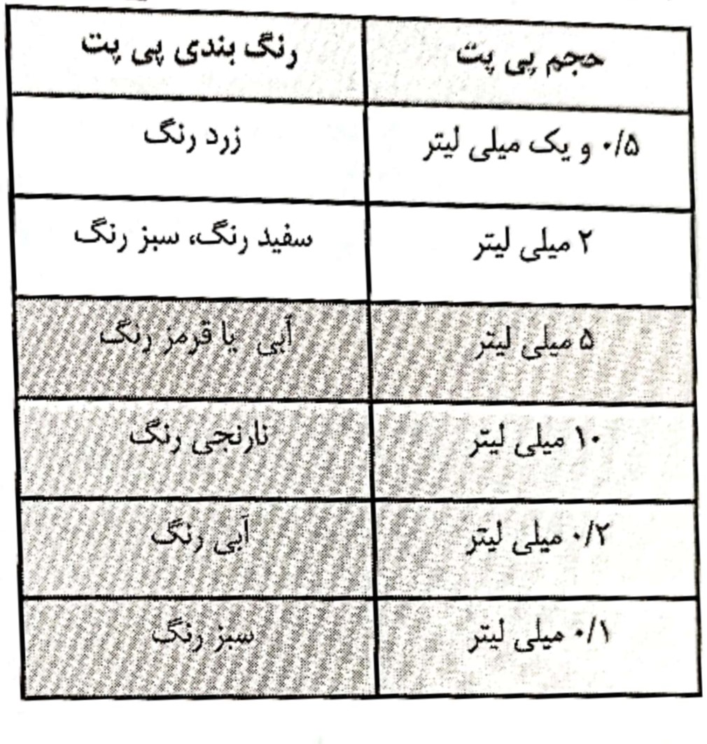
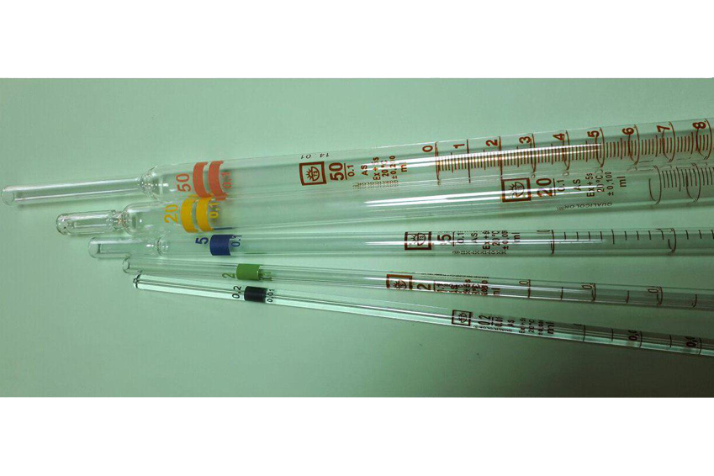
علایم و نشانه های روی پی پت:
حجم
کلاس
درجه حرارت کالیبراسیون
.
.
.
رنگ بندی پی پت ها:

Slide 5
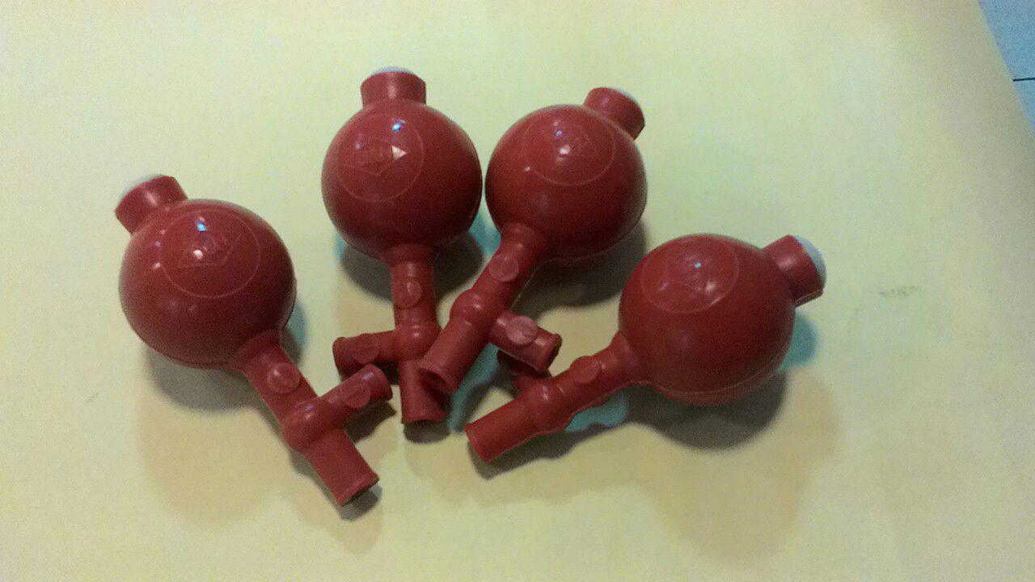
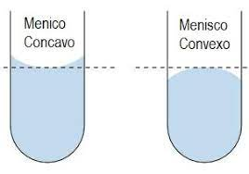
نکات مهم کار با پی پت
عمل پیپت کردن
مکش و تخلیه
شستشو
پیپت سالم

Slide 6

کنترل کیفی
1. توزین
2. رنگ سنجی

